Slide 1
第四单元
字符串1

Slide 2
第一节课
序列

Slide 3

回顾
现场提问
请简述什么是循环结构
Python中有哪两种循环
请简述三种程序结构
简述if选择语句结构

Slide 4
回顾
for i in range(5):
print(“hello”)
a = input(“请输入你的成绩：”)
if 90<=a <= 100:
print(“恭喜考试及格”)
elif 80 <= a < 90:
print(“继续努力，加油”)
else：
print(“成绩不及格，努力吧”)
while True:
print(“hello”)

Slide 5
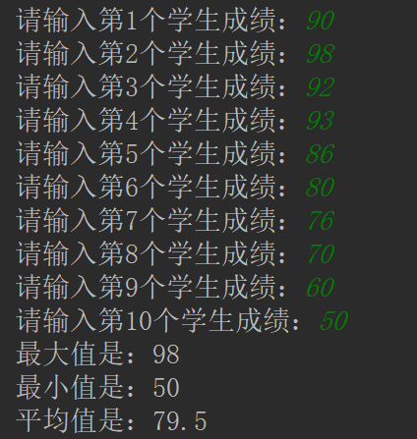
贯穿案例
需求说明：循环输入10个学生成绩，求最大值，最小值，平均值。

Slide 6
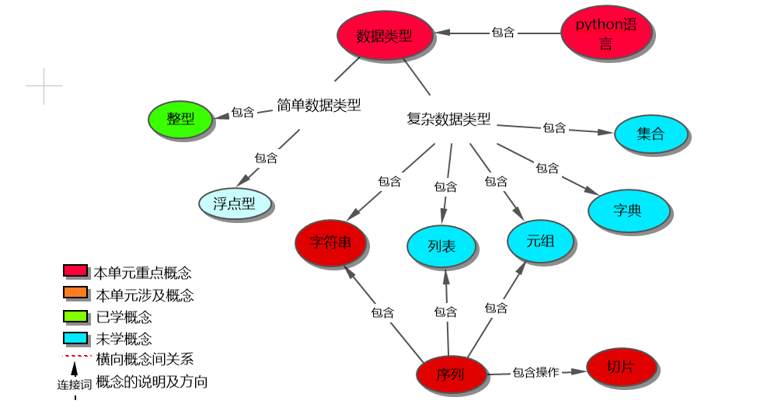
知识目标

Slide 7
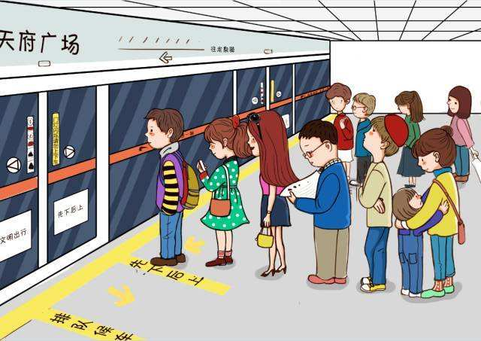

为什么使用序列
有序的世界充满阳光，无序的天下纷乱错杂。

Slide 8
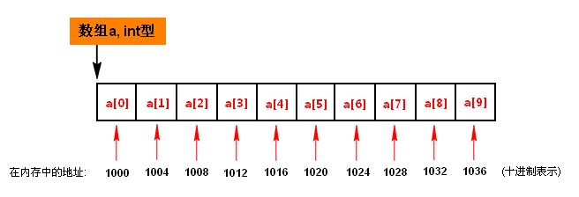
为什么使用序列

Slide 9
什么是序列
被定义项
临近的属
种差（内涵)
序列
集合
存放有序元素
定义: 序列是一种数据存储方式，用来存储一系列的数据。
可以看做是元素的集合
在内存中，序列就是一块用来存放多个值的连续的内存空间。
外延
列表
字符串
元组
集合
字典

Slide 10
序列
列表：
list1 = [100, 200, 300]
list1 = [10, 2.5, 'apple', 'banana']
元组：
tuple1 = (111, 222, 333, 444)
字符串：
str1 = “hello world”
特征是有序

Slide 11




如何使用序列
序列的+、* 操作
序列的最大值、最小值、求和
序列的索引、长度
序列的分片、遍历、成员资格判断

Slide 12


序列的+、*
序列的+、* 操作
# 加
[1,2,3]+[4,5,6]
"张三"+"您好"
# 乘
“hello”*5

Slide 13
序列求最大值，最小值、求和
序列的最大值、最小值、求和
num=[33,44,55,66,111,33]
# 最大值max()
print( max(num))
num=[33,44,55,66,111,33]
# 最小值min()
print( min(num))
num=[33,44,55,66,111,33]
# 求和sum()
print( sum(num))

Slide 14
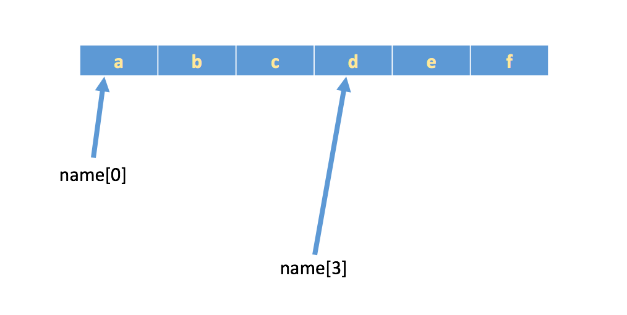
序列的索引、长度
序列的索引、长度
序列字符串: name = 'abcdef'，在内存中的实际存储如下
求序列的长度（元素的个数） len(name)
索引从左往右从0 开始，从右往左从-1开始
Notes:
数组是相同数据类型的元素的集合
数组可以存储多个数据，每个数据作为数组元素而存在
数组是有序的元素序列
数组长度是固定的
数组是一种数据结构
数组在内存中是一块连续的空间，用于存储相同类型的

Slide 15
序列的成员资格判断
成员资格判断
格式： 数据 in 序列
db = ['jone', 'jeck','peter']
if 'jone' in db:
print(列表含有'jone')
else:
print(列表没有'jone')

Slide 16
序列的遍历
序列的遍历
语法：
for i, j in enumerate(序列):
print(i,j)
i为每次从序列中按顺序取出的元素的索引，j为每次取出的值
demo:
foo = 'abc'
for i, ch in enumerate(foo):
print(i,ch)
输出的结果是：
0 a
1 b
2 c
语法：
for i in 序列：
代码
demo：
foo = 'abc'
for i in foo:
print(i)
#打印的结果为a b c
for

Slide 17
第二节课
序列分片和字符串

Slide 18
序列的分片
序列的分片/切片(分片是根据下标来切取序列的某个片段的操作。)
格式：object[start_index : end_index : step]
1、start_index：切片的起始位置（包括该位置）
0表示从第一个开始，1表示从第二个开始，以此类推。
-1表示从倒数第一个开始，-2表示从倒数第二个开始，以此类推。
缺省时取0或-1（即step为正数取0，负数取-1）
2、end_index：切片的结束位置(！！！且不包括该位置)
0表示第一个为终点，1表示第二个为终点，以此类推。
-1表示倒数第一个为终点，-2表示倒数第二个为终点，以此类推。
缺省时默认为序列长度（step为正数取正，step负数取负）
3、step，表示步长
可取正负数，正数表示从左往右，负数表示从右往左。缺省时取1

Slide 19
序列的分片
字符串的切片
str="ABCDEFG"
str[0:7:1]
结果为'ABCDEFG'
str[0:7]
str[:7]
str[:]
str[-1:-8:-1]
str[-1::-1]
str[::-1]

Slide 20
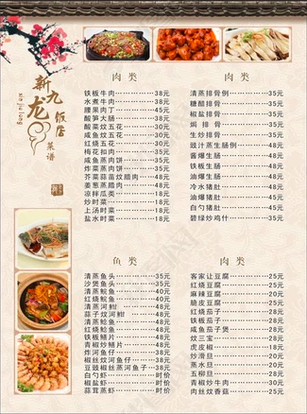
为什么使用字符串
如果存储价格，可以借助什么来存储？
price = 68
存储商品名称，我们可以使用字符串。
menu1= '宫爆鸡丁'

Slide 21
什么是字符串
被定义项
临近的属
同属的其它种
种差（内涵)
字符串
序列
列表
元组
一串字符构成
定义: 字符串是一串字符构成的序列。

Slide 22
如何使用字符串
格式：
“helloworld”
‘helloworld’
'''helloworld'''
”””helloworld”””
由英文的单引号、双引号、三单引号、三双引号引起来的都是字符串

Slide 23

如何使用字符串
下列哪些是字符串，哪些不是字符串
n = ’ a ’
m = ’123‘
b = '''hello'''
c = """ hello
world
"""
d = "你好"
a1 = " "
a2 = “
a3 = helloworld
a4 = “hello

Slide 24
字符串的作用
可以表现字符类型的数据

Slide 25
小结
什么是字符串？
字符串的格式有哪些？
序列的操作有哪些？

Slide 26
第三节课
字符串格式化

Slide 27
回顾
现场提问
字符串的概念是什么？
什么是序列？
序列的操作有哪些？

Slide 28

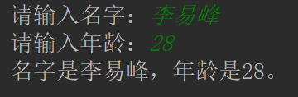
为什么使用字符串格式化
name = input("请输入名字：")
age = input("请输入年龄：")
print(name, age)
这里输出的时候想用特定的格式输出怎么办呢？
用字符串格式化
字符串格式化就是以特定的格式来输出字符串。

Slide 29
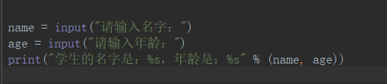
如何使用字符串格式化
格式化第一种方式：%
这里的%s 是格式化符号，起到了占位的作用。
%（name, age ）name和age 的数据类型要和%后面的格式字符对应。

Slide 30
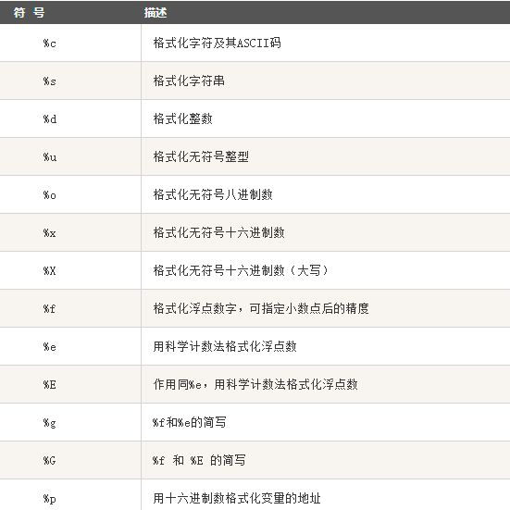
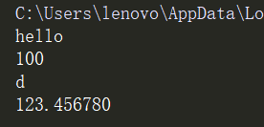
如何使用字符串格式化
一起说出以下结果：
print("%s"%"hello")
print("%d"%100)
print("%c"%100)
print("%f"%123.45678)

Slide 31
如何使用字符串格式化
格式化第二种方式：使用format方法进行格式化输出
name = input("请输入名字：")
age = input("请输入年龄：")
print("学生的名字是：{}，年龄是{}：". format (name, age))
这里{}来代替%，起到了占位的作用，后面通过format方法进行格式化。

Slide 32
如何使用字符串格式化
print("名字是：{}，年龄是{}：". format (“成龙”, 20))
print("名字是：{0}，年龄是{1}：". format (“成龙”, 20))
print("{1}----名字是：{0}，年龄是{1}：". format (“成龙”, 20))
s = "我叫{name}，今年{age}，爱好{hobby}"
s1= s.format(age=25,hobby='girl',name='雷帝嘎嘎')
这里{}里面的0 和1来表示参数，0表示第一个参数，1表示第二个参数，与后面format方法里面的参数相互对应。

Slide 33
如何使用字符串格式化
格式化第三种方式：是format方法进行格式化输出的一种简写方式
name = input("请输入名字：")
age = input("请输入年龄：")
print(f"学生的名字是：{name}，年龄是: {age}"

Slide 34
课堂编程
输入名字，年龄，职业，使用三种格式化输出方式实现。
思路分析
代码实现

Slide 35
第四节课
字符串常用方法

Slide 36
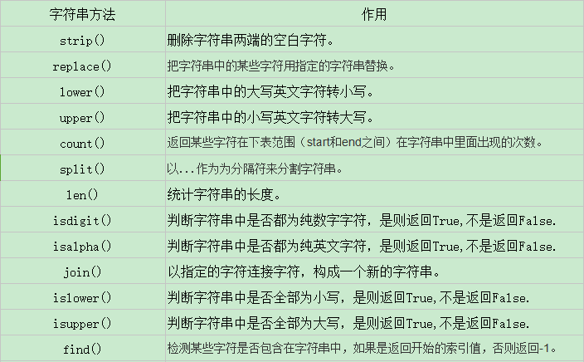
字符串常用方法

Slide 37

字符串常用方法-strip()
# 删除字符串两边的空格 strip()
s = “ hello ”
h =s.strip()
print(s)
要想去掉做左边的空格，用lstrip
要想去掉做右边的空格，用rstrip
案例：
输入手机号，验证手机号是否正确
正确的手机号：15566668888

Slide 38

字符串常用方法-len()
# 求字符串的长度：len()
s = ‘hello world’
print(len(s))
案例：
输入注册密码，要求密码长度为4-6位
正确提示：注册成功
错误提示：密码要求4-6位，请正确输入注册密码

Slide 39

字符串-find()
find( ) 查找一字符串在另一字符串中的位置,返回其所在索引值
语法格式：String.find(字符)
代码举例：
输出结果：
name = 'this is apple'
print(name.find('this'))
print(name.find('is'))

Slide 40

字符串常用方法-count()
# 统计字符串中某些字符出现的次数：count()
s3= "apple,peach,banana,peach,pear, apple "
print(s3.count(“apple”))

Slide 41
综合案例
1
1．保存如下字符串到变量mstr：
There are moments in life when you miss someone so much that you just want to pick them from your dreams and hug them for real! Dream what you want to dream;go where you want to go;be what you want to be,because you have only one life and one chance to do all the things you want to do
2．测字符串长度，并输出。
3．统计字符串中，单词“to”的个数，将结果保存到c中。
4．查找单词‘you' 在字符串中的第一次出现的索引位置，并输出

Slide 42
单元小结
什么是序列？
序列有哪些操作？
什么是字符串？
字符串格式化的两种方式是什么？
字符串的方法有哪些？

Slide 43
概念图总结

Slide 44
作业
课后作业
完成练习手册中简答题和编程题
复习指引
复习字符串概念和格式化方法
复习序列的概念和操作
复习字符串的方法
预习作业
字符串的方法还有哪些？
什么是验证码
理解登录注册
Notes:
借助书籍和PPT完成下一单元类和对象的预习

Slide 45


谢谢聆听
创新教育 引领未来

